Slide 1
PROCESS MODELLING
PERTEMUAN - 3
NOVIANDI
PRODI MIK | FAKULTAS ILMU-ILMU KESEHATAN

Slide 2
Tujuan
Proses Model Sistem
Merancang Sistem Menggunakan Data Flow Diagram
Data Modelling
Entity Relationship Diagram

Slide 3
PROSES MODEL
Cara formal untuk menggambarkan bagaimana sistem beroperasi.
Cara populer yang digunakan untuk proses modelling adalah dengan pendekata Data Flow Diagram

Slide 4
Data Flow Diagram
DFD adalah suatu model logika data atau proses yang dibuat untuk menggambarkan dari mana asal data dan kemana tujuan data yang keluar dari sistem, dimana data disimpan, proses apa yang menghasilkan data tersebut dan interaksi anatara data yang tersimpan dan proses yang dikenakan pada data tersebut.
Ada 4 elemen yang menyusun suatu DFD
Proses
Data Flow
Data Store
External Entity

Slide 5
Kelebihan utama pendekatan aliran data
Kebebasan dari menjalankan implementasi teknis sistem
Pemahaman lebih jauh mengenai keterkaitan satu sama lain dalam sistem dan subsistem
Mengkomunikasikan pengetahuan sistem yang ada dengan pengguna melalui diagram aliran data
Menganalisis sistem yang diajukan untuk menentukan apakah data-data dan proses yang diperlukan sudah ditetapkan

Slide 6
Kelebihan tambahan pendekatan aliran data
Dapat digunakan sebagai latihan yang bermanfaat bagi penganalisis, sehingga bisa memahami dengan baik keterkaitan satu sama lain dalam sistem dan sub sistem
Membedakan sistem dari lingkungannya dengan menempatkan batas-batasnya
Dapat digunakan sebagai suatu perangkat untuk berinteraksi dengan pengguna
Memungkinkan penganalisis menggambarkan setiap komponen yang digunakan dalam diagram

Slide 7
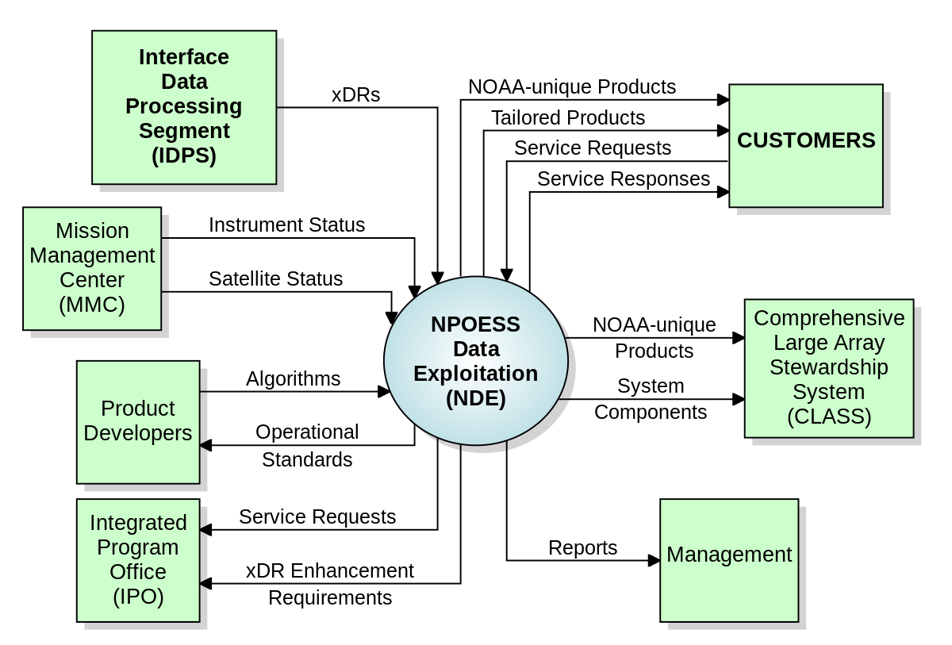
Data Flow Diagram
Context Diagram

Slide 8
Context Diagram
Berfungsi untuk memetakan model lingkungan.
Menggambarkan hubungan antara entitas luar, masukan dan keluaran sistem.
Direpresentasikan dengan lingkaran tunggal yang mewakili keseluruhan sistem

Slide 9
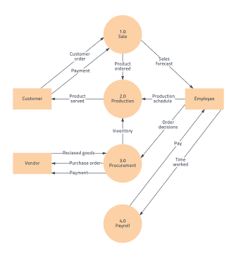
Data Flow Diagram
Data Diagram Levelled

Slide 10
Data Diagram Levelled
Menggambarkan sistem sebagai jaringan kerja antara fungsi yang berhubungan satu dengan yang lain dengan aliran dan penyimpanan data
Memodelkan sistem dari sudut pandang fungsi.
Akan terjadi penurunan level, level terendah mampu mempresentasikan proses kedalam spesifikasi proses yang jelas.

Slide 11
Data Diagram Levelled
Peraturan dalam menggambarkan DFD
Antar entitas tidak diijinkan adanya relasi atau hubungan
Tidak boleh ada aliran data antara entitas eksternal dengan data store
Menghindari aliran data yang bersilangan, entitas eksternal atau data store boleh digambar beberapa kali dengan tanda khusus, misalnya diberi nomor.
Satu aliran data boleh mengalirkan beberapa paket data
Bentuk anak panah aliran data boleh bervariasi
Semua objek harus mempunyai nama
Aliran data selalu diawali atau diakhiri dengan proses
Semua aliran data harus mempunyai tanda arah
Jumlah proses tidak lebih dari Sembilan proses dalam sistem, jika melebihi, sebaiknya dikelompokkan beberapa proses yang bekerja bersama-sama dalam suatu sistem

Slide 12
Data Diagram Levelled
Beberapa hal yang dapat digunakan dalam pembuatan DFD, yaitu:
Penamaan yang jelas
Setiap entitas diberi nama yang sesuai dengan suatu kata benda
Nama aliran data dalam kata benda karena menunjukkan seseorang, tempat atau sesuatu
Proses diberi nama menggunakan format kata kerja, kata sifat, kata benda untuk proses-proses rinci
Penyimpanan data diberi nama dengan suatu kata benda.

Slide 13
Data Diagram Levelled
Beberapa hal yang dapat digunakan dalam pembuatan DFD, yaitu:
Memberi nomor pada proses
Nomor yang diberikan pada proses tidak harus menjadi nomor urut
Penomoran dimaksudkan sebagai identifikasi proses dan memudahkan penurunan (level yang lebih rendah) ke proses berikutnya
Untuk proses primitive selain diberi nomor juga diberi tanda khusus (biasanya tanda *) untuk menyatakan bahwa proses tersebut tidak dirinci lagi
Penggambaran kembali
Ukuran dan bentuk lingkaran tetap sama
Panah yang melengkung dan lurus tidak jadi masalah

Slide 14
Data Diagram Levelled
Beberapa hal yang dapat digunakan dalam pembuatan DFD, yaitu:
Hindari proses yang mempunyai masukkan tetapi tidak mempunyai keluaran, begitu juga sebaliknya. Hindari proses yang mempunyai keluaran tetapi tidak mempunyai masukan

Slide 15
Komponen Data Flow Diagram
Menurut Yourdan dan De Marco
Menurut Gene dan Serson
Terminator
Proses
Data Store
Alur Data
Data Store
Alur Data
Terminator
Proses

Slide 16
Terminator / Entitas Luar
Adalah entitas diluar sistem yang berkomunikasi/berhubungan langsung dengan sistem
Terdapat 2 jenis terminator
Terminator sumber
Merupakan terminator yang menjadi sumber
Terminator tujuan
Merupakan terminator yang menjadi tujuan data/informasi
sistem

Slide 17
Terminator Sumber
Terminator Tujuan
Terminator Tujuan &
Terminator Sumber
Terminator dapat berupa orang, sekelompok orang, organisasi, perusahaan/departemen
Contoh: dosen, mahasiswa

Slide 18
Hal yang perlu diperhatikan tentang terminator
Alur data yang menghubungkan terminator dengan sistem, menunjukkan hubungan sistem dengan dunia luar
Profesional sistem tidak dapat mengubah isi/cara kerja, prosedur yang berkaitan dengan terminator
Hubungan yang ada antar terminator tidak digambarkan dalam DFD.

Slide 19
Komponen Proses
Komponen Proses menggambarkan transformasi input menjadi output.
Penamaan proses disesuaikan dengan proses/kegiatan yang sedang dilakukan
1 input & 1 output
1 input & banyak output
banyak input & 1 output
banyak input & banyak output

Slide 20
Komponen Proses
Beberapa hal yang perlu diperhatikan dalam proses
Proses harus memiliki input dan output
Proses dapat dihubungkan dengan komponen terminator, data store atau proses melalui alur data
Sistem/bagian/divisi/departemen yang sedang dianalisis oleh professional sistem digambarkan dengan komponen proses

Slide 21
KOMPONEN DATA STORE
Digunakan untuk membuat model sekumpulan paket data dan diberi nama dengan kata benda bersifat jamak.
Berupa file/database yang tersimpan dalam disket, harddisk atau bersifat manual
contoh: buku alamat, file folder

Slide 22
Hal yang perlu diperhatikan tentang data store
Alur data dari proses menuju data store, hal ini berarti data store berfungsi sebagai tujuan/tempat penyimpanan dari suatu proses (proses write)
Alur data dari data store ke proses. Hal ini berarti data store berfungsi sebagai sumber/proses memerlukan data (proses read)
Alur data dari proses menuju data store dan sebaliknya berarti berfungsi sebagai sumber dan tujuan

Slide 26
Terima Kasih

